Slide 1
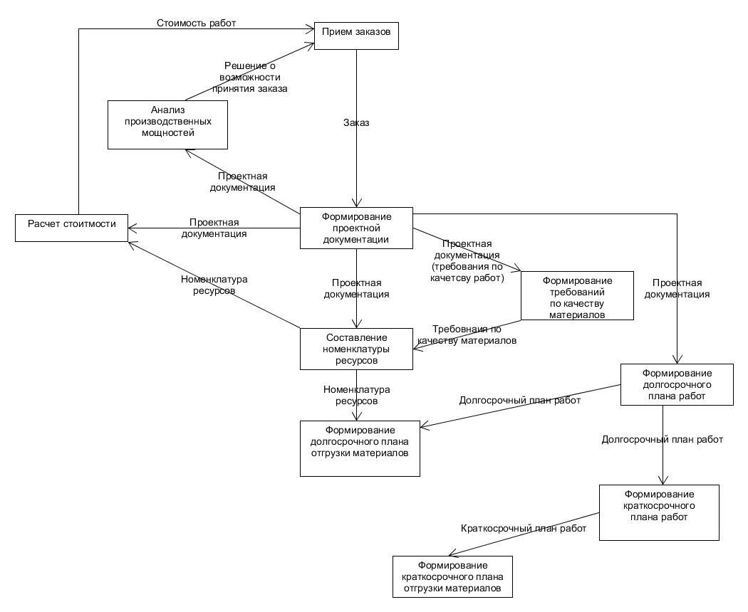
Жизненный цикл заказа

Slide 2
Компонент сети Петри | Компонент процесса
p1 | Прием заказа
t1 | Проверка проектной документации
p2 | Формирование долгосрочного плана работ
p3 | Формирование требований по качеству материалов
t2 | Составление отчета о необходимом качестве материалов
p4 | Формирование списка необходимых материалов
t3 | Анализ производственных мощностей
p5 | Оценка совокупной возможности выполения заказа
t4 | Подсчет стоимости работ
p6 | Формирование отчета по проекту
t3 | Принятие решения о работе над заказом
p7 | Составление краткосрочного плана работ
t4 | Создание плана производства работ
p8,p9 | Управление крупными и мелкими поставками материалов
t5 | Начало работы над проектом

Slide 3
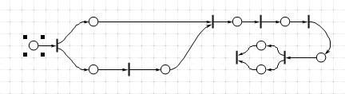
Сеть петри

Slide 4
Дерево достижимости
М(p1,p2,p3,p4,p5,p6,p7,p8,p9)
М0=110000000
М2=000100000
М1=000010000
М3=000010000
М4=000001000
М5=000000100
М6=000000011

Slide 5
Спасибо за внимание!

